Slide 1

Sākotnējā sabiedriskā apspriešana plānotajai smilts un dolomīta ieguvei derīgo izrakteņu atradnē «Bērzumnieki 2020»
Paredzētās darbības ierosinātājs: SIA «Ķekavas Dolomīts»
Pilnvarots pārstāvis: SIA «Geo Consulatnts»
2022. gada 27. jūnijs

Slide 2
Informācija par ietekmes uz vidi novērtējumu (IVN)
Likuma «Par ietekmes uz vidi novērtējumu» 2. pielikuma 2. punkta 1. 2. apakšpunkts noteic:
derīgo izrakteņu ieguvei, kas lielāka par 5 ha, ir nepieciešams veikt sākotnējo IVN.
Valsts vides dienesta Lielrīgas reģionālā vides pārvaldes 2021. gada 16. jūlija lēmums Nr. RI21SI0081 par ietekmes uz vidi novērtējuma piemērošanu smilts un dolomīta ieguvei atradnē «Bērzumnieki 2020», Ķekavas pagastā, Ķekavas novadā.
Ministru kabineta 2015. gada 13. janvāra noteikumi Nr. 18 «Kārtība, kādā novērtē paredzētās darbības ietekmi uz vidi un akceptē paredzēto darbību»

Slide 3
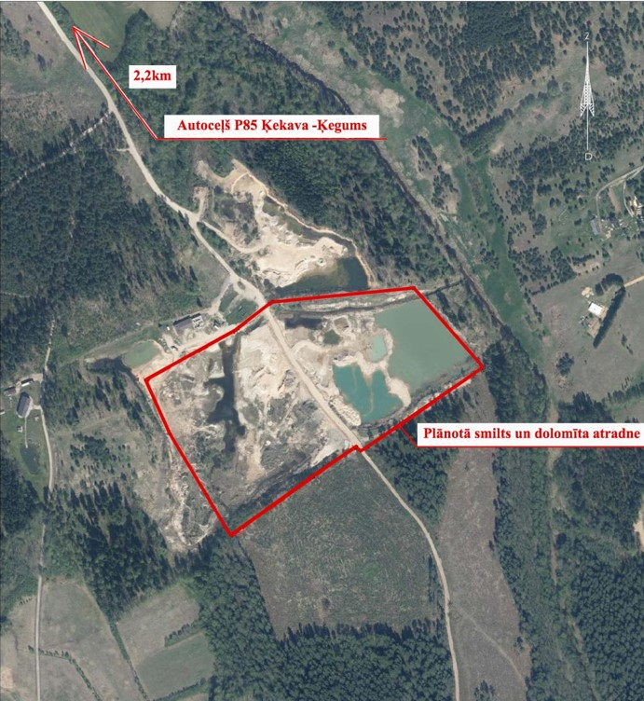
Plānotā smilts un dolomīta ieguves vieta
«Bērzumnieki 2020»

Slide 4
Informācija par sākotnējo sabiedrisko apspriešanu
Sabiedriskās apspriešanas laika posms no 2022. gada 27. jūnija līdz 1. jūlijam.
Saskaņā ar Covid-19 infekcijas izplatības pārvaldības likuma 20. pantu ietekmes uz vidi novērtējuma sākotnējā sabiedriskā apspriešana tiek rīkota neklātienes formā (attālināti).
Oficiālais paziņojums publicēts 2022. gada 14. jūnija Ķekavas novada informatīvajā izdevumā «Ķekavas novads» (Nr. 6 (276)).
Paziņojumi mājas lapās: www.geoconsultants.lv; www.kekava.lv; www.vpvb.gov.lv.
Informatīvas vēstules pieguļošo zemju īpašniekiem, izsūtīts 6. jūnijā.

Slide 5
Informācija par paredzētās darbības ierosinātāju
Paredzētās darbības ierosinātājs kā minēts iepriekš ir SIA «Ķekavas Dolomīts», reģ. Nr. 40203142033, Firsa Sadovņikova iela 11-4, Rīga, LV-1003.
Derīgo izrakteņu atradne «Bērzumnieki 2020» (8,03 ha) ietilpst plānotās darbības ierosinātāja nomātā zemes gabala (15,2 ha) teritorijā.
2021. gada 6. janvārī ar zemes īpašnieku ir noslēgts Zemes nomas līgums nekustamajam īpašumam «Bērzumnieki-1».
Zemes nomas termiņš - līdz derīgo izrakteņu Licences termiņa beigām.

Slide 6
Smilts un dolomīta atradne «Bērzumnieki 2020»
Daļēji atradnes «Bērzumnieki 2020» teritorijā derīgo izrakteņu ieguve veikta jau iepriekš (ieguves limita derīguma termiņš beidzās 2016. gada 21. martā), tās rezultātā izstrādāts smilts-grants slānis atradnē «Bērzumnieki», kas pilnībā iekļaujas 2020. gadā izpētītajā atradnes «Bērzumnieki 2020» teritorijā.
Plānotā atradne robežojas ar 11 nekustamajiem īpašumiem.
Plānotajai derīgo izrakteņu atradnei «Bērzumnieki 2020» paredzētās darbības vietā piekļaujas divas atradnes:
  Smilts-grants un smilts atradne «Grantsbedres»;
  Smilts-grants atradne «Misas iecirkņa 23. kvartāls».

Slide 7
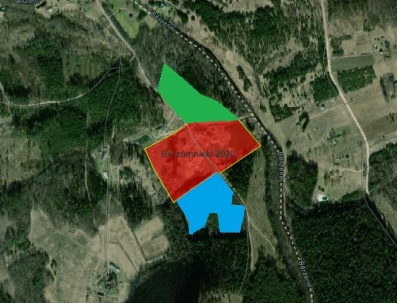
Ar sarkanu – atradne «Bērzumnieki 2020», ar zaļu – atradne «Grantsbedres», ar zilu – atradne «Misas iecirkņa 23. kvartāls»

Slide 8
Derīgo izrakteņu apjomi
2020. gadā teritorijā ir veikta ģeoloģiskā izpēte (Zemes dzīļu izmantošanas licence Nr. CS19ZD0302).
Saskaņā ar VSIA «Latvijas vides, ģeoloģijas un meteoroloģijas centrs» derīgo izrakteņu krājumu akceptēšanas komisijas 2021.gada 20. janvāra lēmumu, atradnē ir akceptēti šādi krājumi:
A kategorijas dolomīta krājumi 675,79 tūkst.m³ apjomā;
2) N kategorijas smilts-grants krājumi 7,78 tūkst.m³ apjomā;
3) N kategorijas smilts krājumi 234,55 tūkst.m³.
Valsts vides dienests ir izsniedzis derīgo izrakteņu atradnes pasi (2021. gada 26. februāris).

Slide 9
Derīgā materiāla ieguves risinājumi
Tiek plānota smilts un dolomīta ieguve gan virs, gan zem gruntsūdens līmeņa atklātā karjerā ar ekskavācijas metodi.
Dolomīta slānis pirms ekskavācijas tiks drupināts/lauzts ar pneimatiskiem paņēmieniem, spridzināšanas darbi netiek paredzēti.
Smilts slāni (tajā skaitā arī mālsmilti un aleirītu), kas ieguļ virs dolomīta, paredzēts noņemt pilnā apjomā līdz 9 m dziļumam, kur dziļāk ieguļ dolomīts (vidējais virsmas dziļums 9 m, apakšas dziļums 17 m).
Izejvielas un ķīmiskās vielas derīgā materiāla ieguves procesā netiks izmantotas.
Ieguvei tiks izmantots dīzeļdzinēja ekskavators, frontālais iekrāvējs un materiāls tiks transportēts no atradnes ar kravas automašīnām.
Derīgā materiāla ieguve plānota darba dienās, darba laikā.

Slide 10
Derīgā materiāla ieguves risinājumi
Kvartāra iežu slāni tiek plānots izstrādāt bez atsūknēšanas, savukārt dolomīta slāņa izstrādei būs nepieciešama pazemes ūdens atsūknēšana un tā novadīšana blakus esošajā Bērzenes upē.
Gruntsūdens nosūknēšanas un novadīšanas risinājumi tiks izstrādāti derīgo izrakteņu ieguves projektā, tiek paredzēts, ka ūdeņu novadīšana tiks organizēta tā, ka novadīts tiks nostādināts ūdens, bez uzduļķojuma.
Atradnes teritorijā paredzēts veikt materiāla sijāšanu, drupināšana un šķirošanu pa frakcijām. Materiāla apstrāde tiks veikta ar mobilajām apstrādes iekārām, kas darbināmas ar dīzeļdzinējiem un elektriskajiem dzinējiem.

Slide 11
Ietekmes uz vidi novērtēšanas laikā vērtējamās ietekmes
Trokšņu ietekmes izvērtējums;
Ietekme uz aizsargājamajām teritorijām;
Hidroloģiskais un hidrauliskais aprēķins, hidroģeoloģiskā modelēšana;
Putekļu emisijas u.c. gaisa piesārņojošo emisiju jautājumi;
Apkārtējo īpašumu ūdens ņemšanas vietu apsekošanu.

Slide 12
Turpmākās darbības pirms paredzētās darbības akceptēšanas
Programmas saņemšana Vides pārraudzības valsts birojā;
Ietekmes uz vidi novērtējuma ziņojuma sagatavošana;
Ziņojuma sabiedriskā apspriešana (30 dienas);
Ziņojuma iesniegšana Vides pārraudzības valsts birojā;
Ziņojuma papildināšana un precizēšana;
Atzinuma saņemšana no Vides pārraudzības valsts biroja;

Slide 13
Informācija par sākotnējās sabiedriskās apspriešanas laiku
Laika posmā no 2022. gada 27. jūnija līdz 11. jūlijam par paredzēto darbību intresentiem būs iespēja uzdot jautājumus un saņemt atbildes rakstot uz e-pasta adresi: kristine.liepina@geoconsultants.lv
Priekšlikumus par paredzētās darbības iespējamo ietekmi uz vidi iespējams sniegt rakstiskā veidā:
Vides pārraudzības valsts birojam (e-pasts: vpvb@vpvb.gov.lv; pasta adrese: Rūpniecības iela 23, Rīga, LV-1045, tālrunis – 67321173)
!!! Rakstisku priekšlikumu iesniegšanas laiks līdz š.g. 3. jūlijam.

Slide 14
Paldies par uzmanību!

